Slide 1
Bolt & Qt
2013.09.10
倪菲

Slide 2
整体对比
Bolt
Qt
轻量级的
组合的
对象树布局+贴图决定控件外观
加法
脚本语言定义行为
一个UI引擎
重量级的
集成的
QStyle+样式表决定(基本)控件外观
加减法 (QPushButton和想要的不一样, 后面举个栗子, focus)
重写事件方法决定控件行为
一个几乎什么都有的框架

Slide 3
不同需求时的使用方便程度
Bolt
Qt
基本的控件也要程序员实现, Button, List Box
布局定义或者动态实例化
强可定制性, 随便搭, 引擎的限制少
XLUE.dll, XLRuntime.dll, XLGraphics.dll
方便现成丰富的控件库, 从PushButton到TreeView, Calendar
UI文件或者动态实例化, 二者是相同的
框架做了很多事情, 控件的灵活性降低
qtgui4.dll, qtcored4.dll

Slide 4
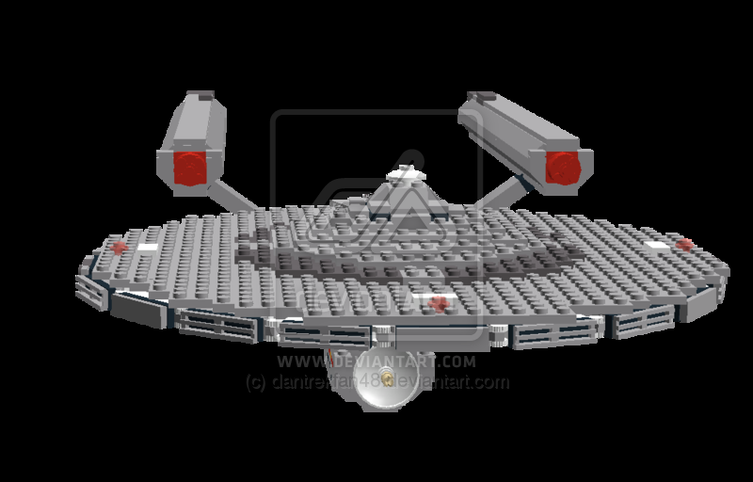
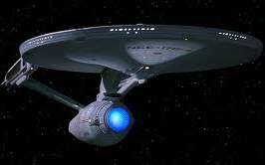
举个栗子
Bolt
Qt

Slide 5
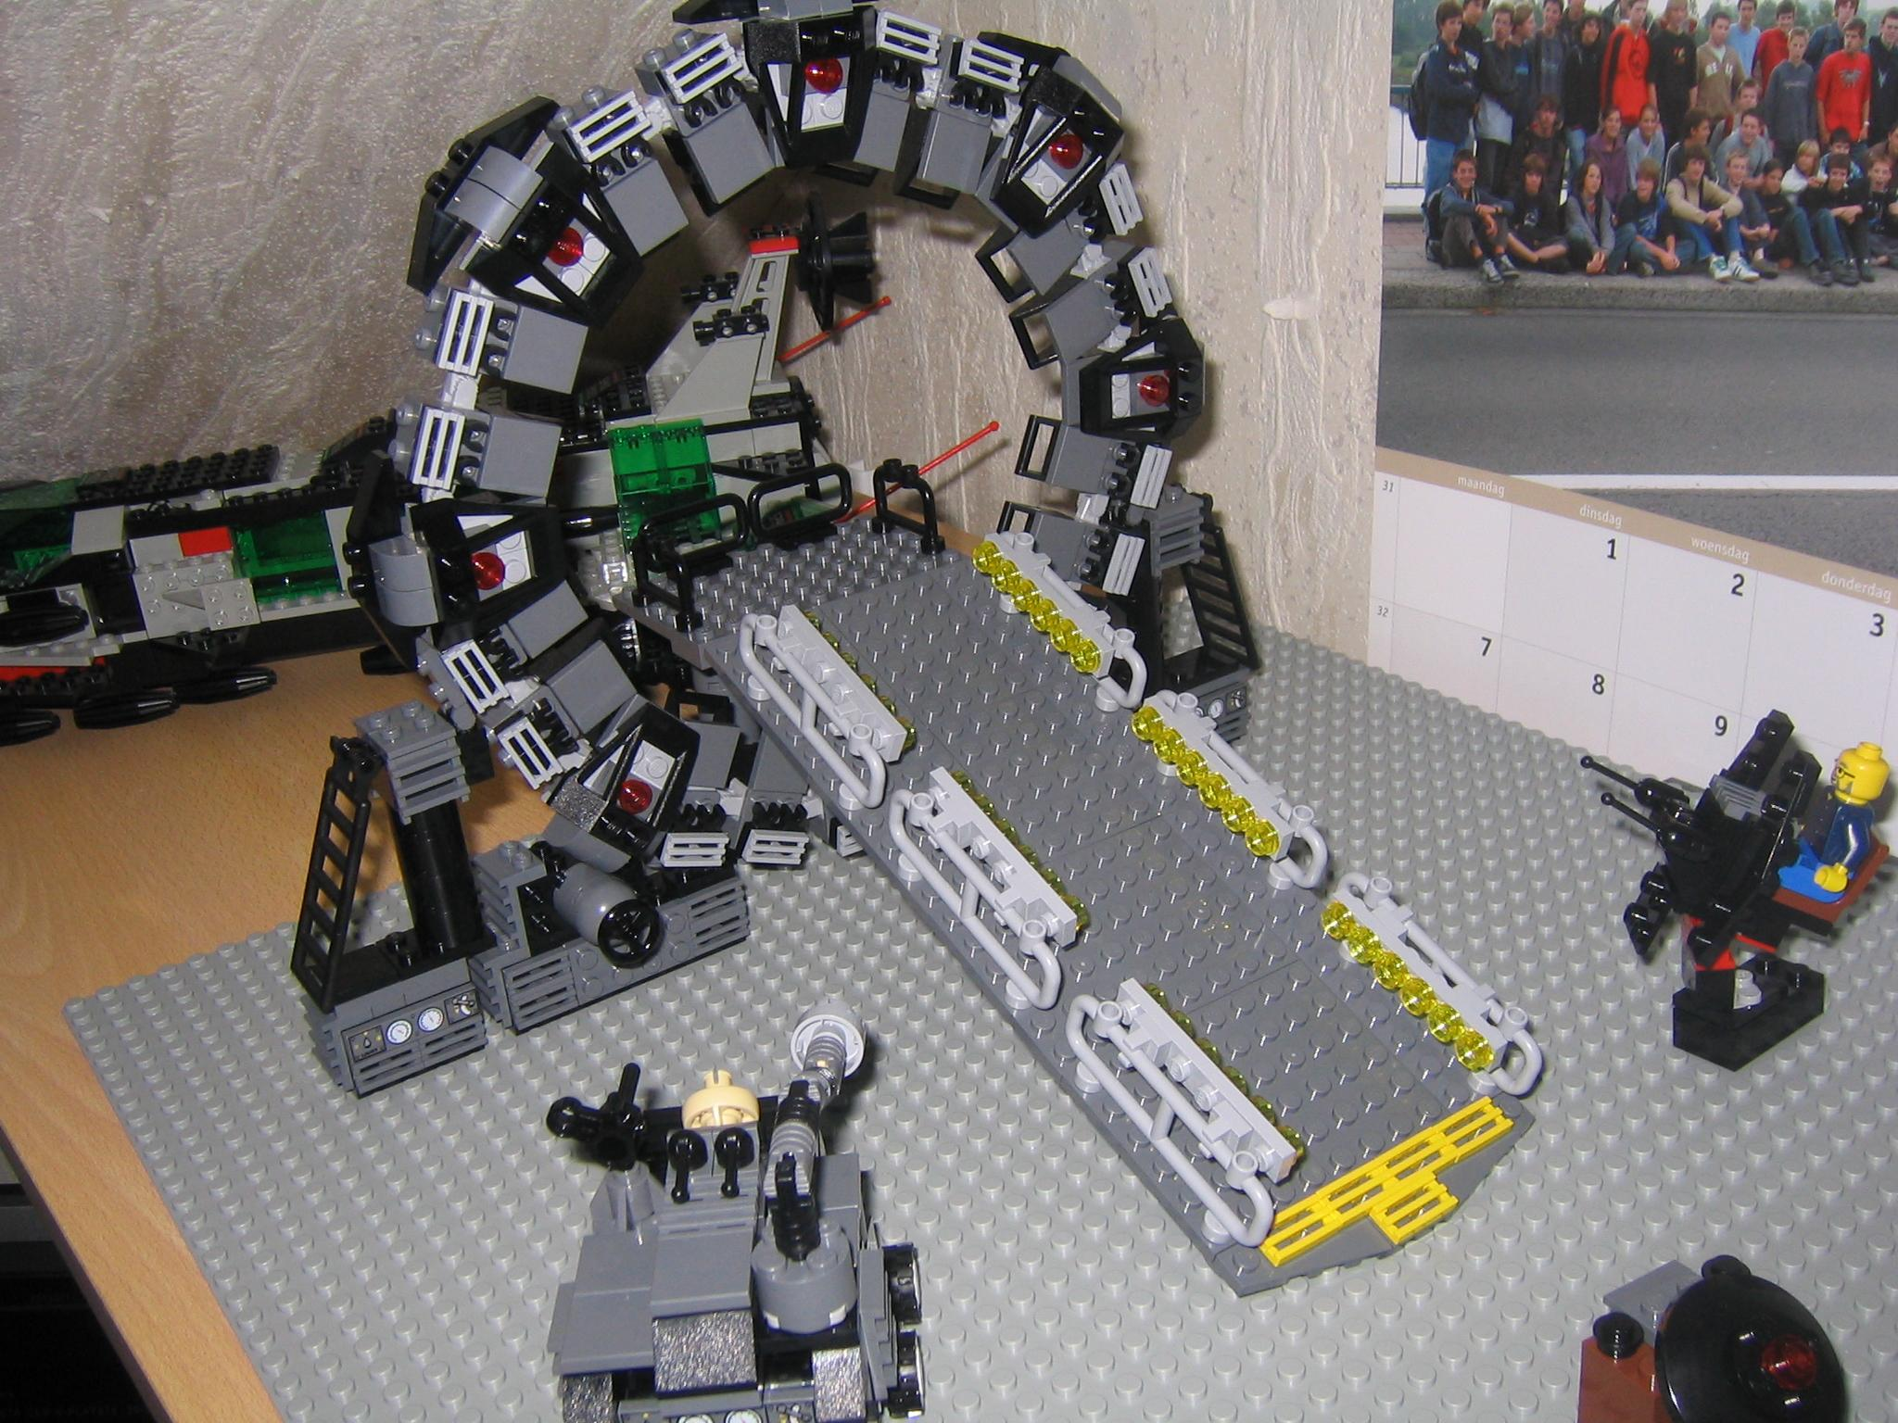
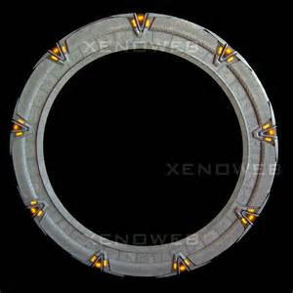
需求变化
Bolt
Qt

Slide 6
初学者的Hello World
Bolt
Qt
对象树, rectangle object, text object, 资源位图
C++, 初始化, 反初始化, 加载XAR包
UELoader.exe
int main(int argc, char **argv)
{
QApplication (argc, argv);
QPushButton button(“hello”);
button.show();
return a.exec();
}

Slide 7
Hello World
Bolt
Qml
<XLUE>
<resource>
<bitmap id="app.bkg" path="bitmap\bkg.png" />
</resource>
</XLUE>
Item {
width: 400;
height: 400;
Image {
id: ball
source: "./bkg.png"
anchors.centerIn: parent
smooth: true
}
QmlViewer

Slide 8
控件类继承结构?
Bolt
Qt
LayoutObject
QObject
QPaintDevice
QWidget
Control
ImageObject
TextObject
…
QLabel
QPushButton
…

Slide 9
布局控制 和 对象资源管理?
Bolt
Qt
对象树
Father.left, top, width, height
<left>0</left> <width>100</width>
limitChild, visible
父析构, 子析构
Layout
SetGeometry
(qml)anchor
limitChild = true, visible 传递

Slide 10
定制可复用控件 – 最小控件
Bolt
Qt
Control, Template
模板的展开, 合并
模板可以很小, 只定制一小部分特性, 或者一两个子对象, 使用者引用模板Id
贴图+元对象+eventlist
主要靠继承, Model/View一部分靠代理
继承的话, 覆盖父类行为(重写)
重新定义XXXevent()方法

Slide 11
Button例子
Bolt
Qt
实现Effort > Qt
改变外观 Effort = 0
<eventlist>, AttachListener
实现Effort = 0
改变外观 Effort: 下划线, 多行文本,换个风格…
改变行为: event filter, event(), signal-slot

Slide 12
定制可复用控件 – 复杂组合控件
Bolt
Qt
Template/Control
模板合并使”多重继承”成为可能
同一类型的Attr可以用模板封装(打包)起来
容器类
控件类不允许多重继承(想要同时具有控件A和B的特性, 不可以从两个控件继承)
要封装Property, 继承, 控件方法

Slide 13
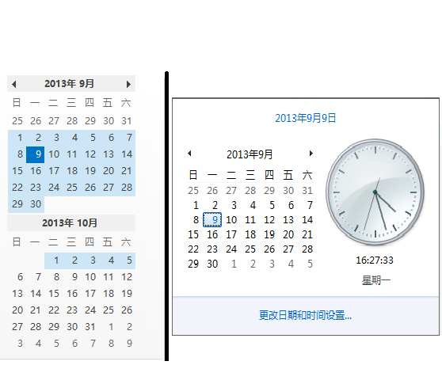
例子
布局类似, 间距稍异
Bolt: template 定义布局数据
Qt: SetProperty 打包方法
样式差别
Bolt: 贴图/fill rect
Qt: paintEvent, 样式表
行为差别
发现只有月历是可复用的一部分, 点击“2013年9月”行为差异较大
Bolt: 引用模板?
Qt: 复用日期容器类, 属性/继承

Slide 14

绘制
Bolt
Qt
Gdi/gdi+处理win32平台界面绘制, 硬件加速DX, OpenGL?
MMX/SSE指令集加速
尽量平台独立
????
Platform | Backend
Windows | Software Rasterizer
X11 | X11
Mac OS X | CoreGraphics
Embedded | Software Rasterizer

Slide 15
消息循环
Bolt
Qt
窗口消息循环不提供访问
????
封装消息循环, 在Qt层截获和发送消息
Meta-Object System
Event loop
Signal-slot

Slide 16
Qt – Meta-Object System
QObject 基类
Q_OBJECT宏
Moc
看下生成代码qt_metacall
/sa http://qt-project.org/doc/qt-4.8/metaobjects.html#meta-object-system

Slide 17
Qt – Signal-Slot
Connect(sender, SIGNAL(signalMethod()), receiver, SLOT(slotMethod())) → QMetaObject::connect()
emit signalMethod → Moc, qt_metacall()
DirectConnection, QueuedConnection区别, 跨线程消息传递
用户代码 → 元对象的实现

Slide 18
Qt – Event loop
QCoreApplication::exec(), QApplication::exec(), QThread::exec(), Qdialog::exec() (~WinProc)
主事件循环, 子事件循环
WM_XXXXMessage → QEvent
WinProc() → QtWinProc() → QEventDispatcherWin32::processEvents
窗口注册和创建的时机

Slide 19
特效实现
Bolt
Qt
位移特效
渲染特效, BXF扩展对象
GraphicsView archicture
位移特效
渲染特效, OpenGL, OpenVG, SVG
Qml gl shader language

Slide 20
选择
Bolt
Qt
需要定制有明显设计风格的外观, 追求高
界面开发资源充足
传统Windows风格界面, 定制性不强的
界面开发资源不充足

